Slide 1

AI時代の教育危機と希望
「先生、この問題のヒントをAIに聞いてもいいですか？」2024年、全国の教室でこんな声が当たり前のように響くようになりました。生成AIが教育現場に急速に浸透する中、多くの教師たちが戸惑いを隠せずにいます。

Slide 2
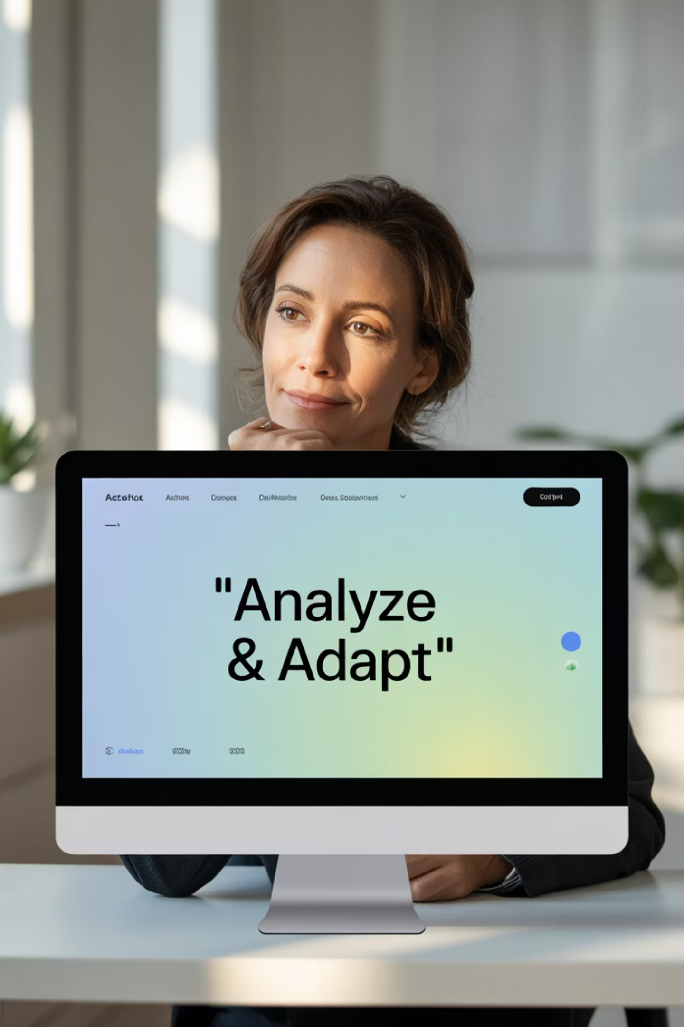
執筆の動機
「AIを使った授業は確かに効率的だ。でも、これで本当に子どもたちの力になっているのだろうか？」
この素朴な疑問こそが、本書執筆の出発点でした。教育現場でのAI活用が広がる一方で、世界中の研究機関から警鐘を鳴らすデータが次々と発表されています。

Slide 3
世界の研究が示す衝撃的な現実
78%
-0.68
47.1%
MIT研究結果
スイス研究
中国大学調査
AI支援を受けた学習者が、支援なしでは同じ問題を解けなくなる割合
AI使用と批判的思考力の間の強い負の相関係数
3,129人の学生のうちAI依存状態にある学生の割合

Slide 4

日本の教育現場の深刻な実態
文部科学省が「成功事例」として公開しているリーディングDXスクールの実践事例を詳細に分析したところ、表面的には効率化や業務改善の成果を上げている一方で、教育学的・認知科学的観点から見ると、意図せずして学習者と教師双方の認知能力劣化を促進する危険な実践が含まれていることが明らかになりました。

Slide 5
教師の専門性が脅かされる実態
教材開発のAI全面依存
教育的判断のAI委託
文書作成能力の外部依存
「一から作成すると時間も必要だが、AIにプロンプト入力で短時間作成」という状況が広がっています。
指導案の妥当性評価をすべてAIが行う状況が常態化しています。
管理職が保護者向け通知文の作成・校正を完全にAIに任せるケースが増加しています。

Slide 6

学習の本質的価値が失われる実態
架空データでの学習
思考プロセスの省略
現場感覚の喪失
アンケート分析をAIに丸投げし、保護者の生の声から得られる重要な洞察を放棄しています。
数学教育で実社会との接続を断った人工的データのみを使用する授業が増えています。
学習者が「考える」機会を体系的に削減する授業設計が広がっています。

Slide 7

最も深刻な発見
これらの実践が全国の先進的な学校の「模範事例」として拡散されていることです。善意で取り組まれている実践が、科学的検証なしに「効率化＝教育的価値」という誤った等式のもとに展開されている現実があります。
これらのデータと実態分析が示しているのは、私たちが懸念していた以上に深刻な現実でした。「考えない子ども」「判断できない教師」が確実に増えているのです。

Slide 8




本書は「警鐘本」ではありません
問題の認識
AIの危険性を警告するだけでは何も変わりません
具体的解決策
教育現場には今すぐ実践できる対策が必要です
実践可能な手法
本書では具体的で実践可能な解決策を提示します

Slide 9
革新的解決策「CPPD」の提案
CPPD
本書の中核となるのは、「認知保護型プロンプト設計法（Cognitive Protection Prompt Design: CPPD）」という新しい教育手法です。
この手法の画期的な点は、従来の「教師が学習者を指導する」という一方向モデルを超えて、教師と学習者の双方の認知能力を同時に保護する統合的アプローチにあります。

Slide 10






なぜ「双方向」なのか？
学習者の理解度判定をAIに依存する教師
授業準備をすべてAIに任せる教師
「なぜその指導が有効なのか」を説明できない教師
教師自身もAI依存のリスクにさらされているという衝撃的な事実が明らかになったからです。教師の専門性が揺らげば、教育の質そのものが崩壊します。

Slide 11
本書の構成
第1章：日本の教育現場の現状
1
GIGAスクール構想の実態と、表面的な「AI活用」の限界を明らかにします
2
第2章：世界で進行するAI依存の深刻化
MIT、スタンフォード大学、スイス、中国などの最新研究データを徹底分析
第3章：なぜ教師は効果を説明できないのか
3
現状の根本原因を構造的に解明します

Slide 12



実践編の構成
第4章：生成AI活用の本質的教育価値
第5章：CPPD による授業設計
第6章以降：組織的な教育改革
具体的な実践手法を詳述。教科別の事例も豊富に紹介
学校種別の実践設計、教育制度改革への道筋について論述
理論的基盤を構築し、なぜ認知保護が必要なのかを科学的に説明

Slide 13

緊急性と希望の両立
緊急性
希望
本書は確かに警鐘を鳴らします。重要なのは、今すぐ行動を起こすことです。問題が深刻化してからでは手遅れになりかねません。
適切な対策を講じれば、AI時代の教育は人類にとって大きな恩恵をもたらすことができるからです。

Slide 14



この本を手に取ったあなたへ
教師の方へ
保護者の方へ
教育政策関係者へ
明日の授業から使える具体的な手法を得ることができます。
わが子の認知能力を守るために何をすべきかが明確になります。
制度改革に向けた科学的根拠と具体的方向性を見つけることができます。

Slide 15

AI時代の新しい教育を創造しよう
本書は、教育現場の最前線からの報告書であり、実践者のための行動指針であり、未来の教育への希望の書でもあります。
子どもたちの「考える力」を守るために、そして教師の専門性を維持するために、今こそ私たちは行動を起こすべき時です。
一緒に、AI時代の新しい教育を創造していきましょう。
2025年9月 中田 寿穂

